Slide 1

PDSX 「設計情報流通の
開発環境検討と構築支援(‘26年7-9月)」
決裁説明資料
2026/5/27
電子プロセス改革部 現場変革G

Slide 2
目次
活動背景
全体スケジュール
活動内容
体制
費用・契約内容

Slide 3
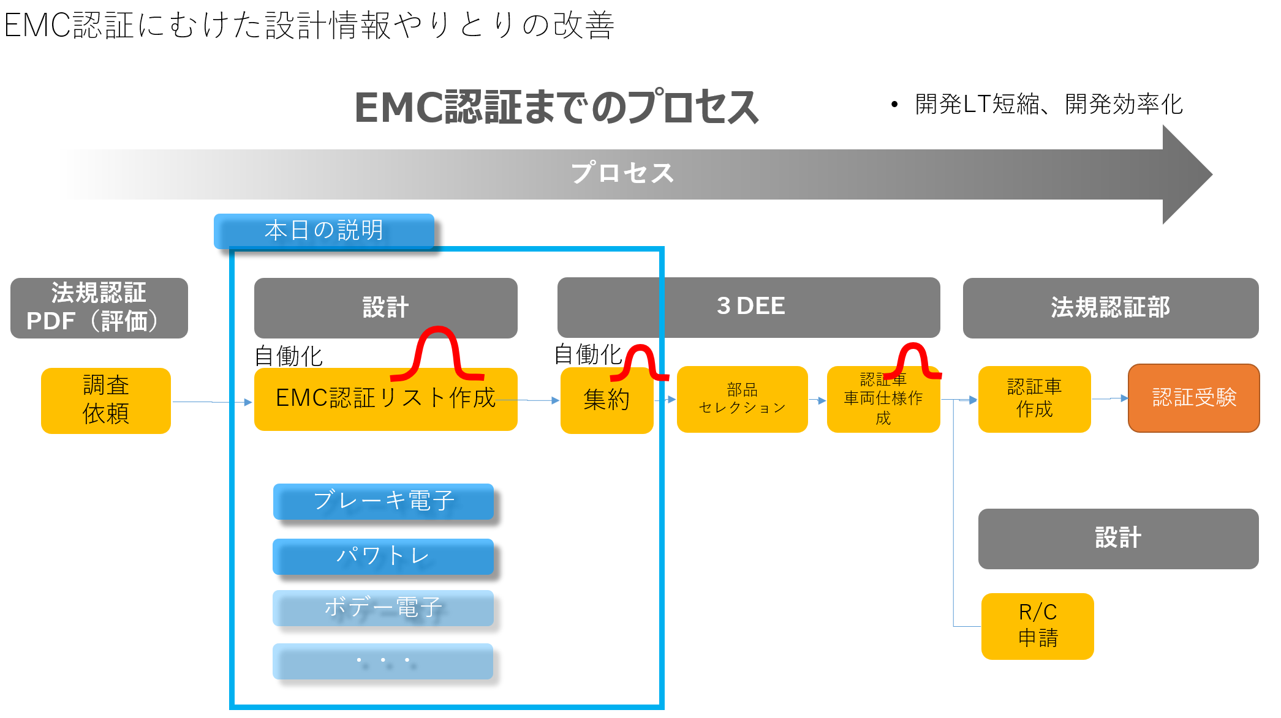
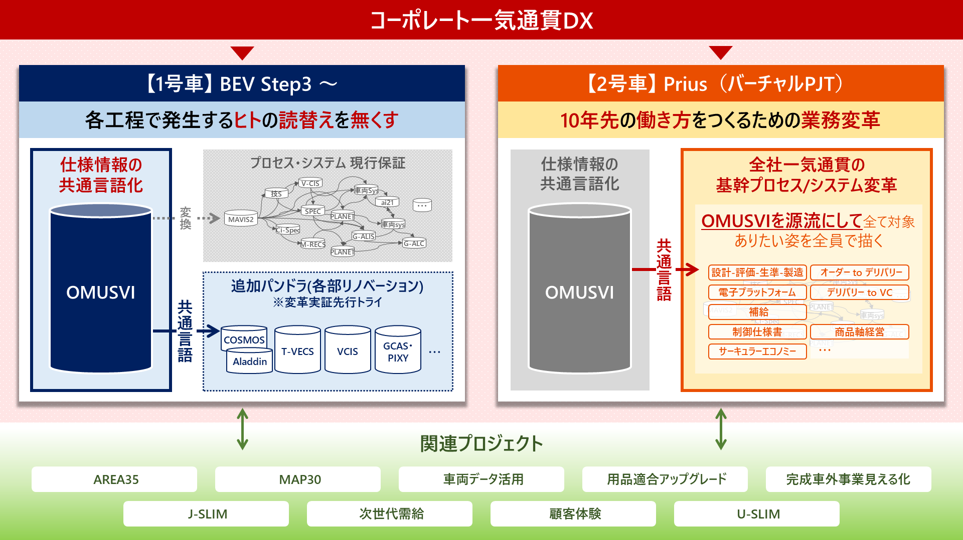
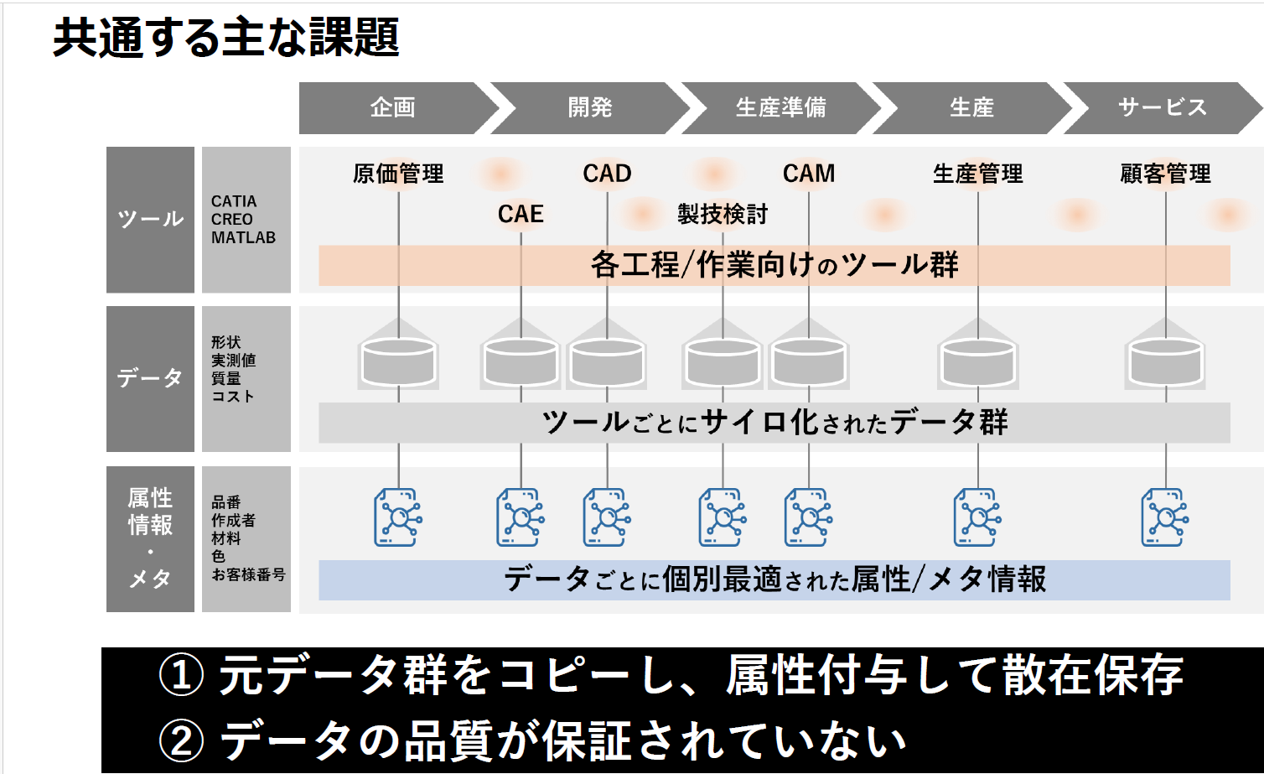
１．活動背景
リマインド（1Q決裁時と同じ）
PDSXでは、コーポレート一気通貫DXを重点テーマとし、以下活動を推進。
①制御仕様書OMUSVI： OMUSVI共通言語化を前提とした業務改革（2号車）で、制御仕様書に着目した活動が母体
②法規認証TPS活動： ADAS認証、SU認証といった、認証プロセスに関するTPS活動
どちらも、設計情報がサイロ化されており、「収集、読替、転記」といった作業により、工数増や品質低といった共通課題。
【TMC提供資料より】

Slide 4


１．活動背景（①制御仕様書OMUSVI）
リマインド（1Q決裁時と同じ）
*1 T-VECS：工場での電子検査・組付けの検査を行う基盤設備
*2 OM：オーナーズマニュアル
「①制御仕様書OMUSVI」
【課題】
「制御仕様書」に着目し、「設計」と「後工程」の物情を整理した結果、以下が見えてきた。（赤字）
OMUSVIに向けて、各後工程で必要な情報の整理と一元化が必要。
・仕様書理解困難
・設計ヒアリング要
・読替/転記/二重管理
・置き場バラバラ
・それぞれで収集
・収集工数大
業務課題箇所
制御
仕様書
仕様書収集
個車引当
修理書作成
設計チェック
修理書
設計
ダイアグ
仕様書
車両仕様書
SIAS II
サービス部
※GTS業務でも同様の課題あり
Z
・・・
仕様書収集
個車設定
計画書作成
電子保証
計画書
出荷検査
T-VECS
車両品質部
各工場
OMUSVI 2.5層?
仕様書収集
個車引当
OM作成
設計チェック
後工程で必要な情報を整理し、OMUSVIの活動に繋げる
OM
読替なく理解
できる設計情報
お客様関連部

Slide 5
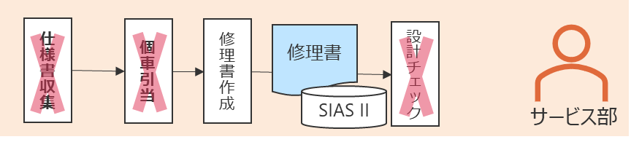
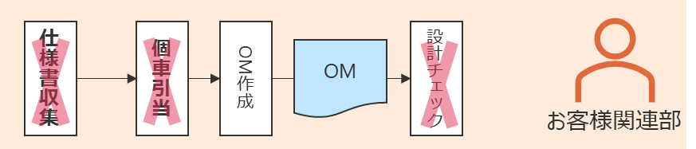
１．活動背景（①制御仕様書OMUSVI）
赤字が1Qからの変化点
「①制御仕様書OMUSVI」
【対策】
まず「余力創出」のため、足元の困り事に対しTPSの視点で取り組む。そこで整理された「情報」をOMUSVIに繋げる。 「制御仕様(ダイアグ仕様書)→修理書」に着目して活動中。 DTC^{*1} Uコード自動引当は、26年度でPoC検証が効果ありとなり、サービス部主体で運用トライ検討中。PDSXはサポート中。 2Qからは、Uコードの横展で、DTC^{*1} B,C,Pコード、GTSカスタマイズ^{*2}の自動引当検討を実施中。
制御
仕様書
※GTS業務でも
同様の課題あり
設計
ダイアグ
仕様書
設計、後工程ともに
同じマスタを参照
車両仕様書
Z
・・・
設計情報DB PoC
自動引当結果を活用
ダイアグ
マスタ
引当結果
GTSカスタマイズは、サービス部に加え、
お客様関連部も同様課題があり、効果波及度高い
自動引当処理
連携
連携
OMUSVI 2.5層?
*1 DTC： ダイアグトラブルコードのこと。 種類として、電子部品間の通信途絶に関するコード（U）他、
パワトレ系（P）、シャシー系（C）、ボデー系（B）がある
*2 GTSカスタマイズ（DID）： GTSを介して、車両の設定を
カスタマイズでき、それらの項目のこと
LAN-DB2
通信仕様
車両仕様
部品表、など
読替なく理解
できる設計情報
足元活動で情報整理し、OMUSVIに繋げる

Slide 6
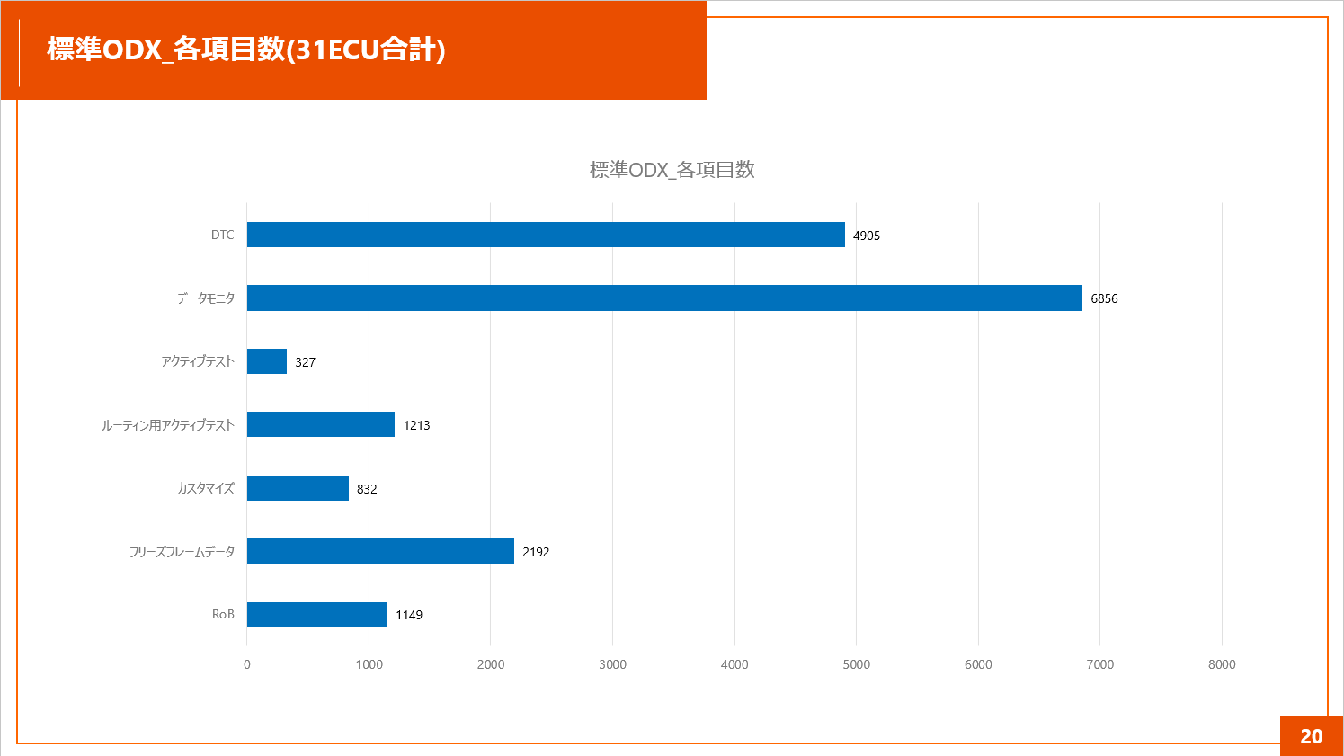
１．活動背景（①制御仕様書OMUSVI）
追加スライド
現在着目のダイアグ仕様書には、主に以下情報があり、どれも、後工程で車両引当調査を実施している。
現在、赤枠の効率化検討を実施中。（以下の項目数は、CSS部が過去調査した資料より）
業務課題箇所
データ項目 | 説明
DTC | ダイアグ発生時のトラブルコード。 B,C,P,Uの種類あり。
データモニタ | GTSで車両の値を参照するもの。
アクティブテスト | GTSで車両の駆動テストするもの。
カスタマイズ | GTSで車両の値を設定するもの。
フリーズフレームデータ | 異常発生時の車両制御履歴。
RoB | イベント発生時の車両制御履歴。
車両引当大変
車両引当大変
販売店（顧客）問合せ多く、昨今課題（書き方や、引当間違いなど）

Slide 7

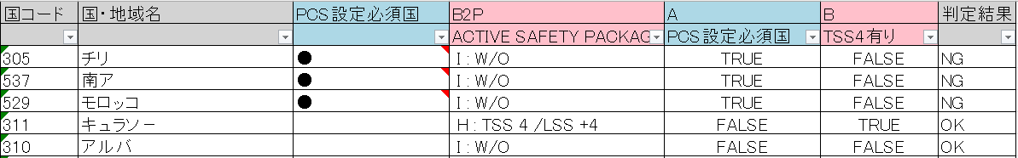
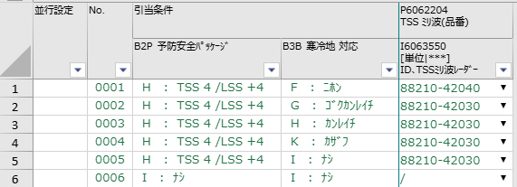
１．活動背景（②法規認証TPS活動）
リマインド（1Q決裁時と同じ）
*1 車両仕様整合チェック：車両仕様が部品の設計/法規要件に適合しているかのチェック。
*2 G-CIS：認証取得に必要な車両情報を入力し、保管するDBシステム。
「②法規認証TPS活動」
大きく、「②-1. ADAS認証に関する活動」と「②-2. SU認証に関する活動」がある。
②-1. ADAS認証に関する活動（車両仕様チェック→G-CIS連携） 【課題】 年々機能や導入国への法規要件が複雑化するADASにおいて、
手作業による「車両仕様チェック^{*1}」、「G-CIS回答^{*2}」が品質低、工数増。
業務課題箇所
Z
車両仕様書
整合チェック&
Zへ修正依頼
G-CIS回答
画面で手入力
法規認証部
MAVIS
車両仕様
導入国
G-CIS
1システムで約80のチェック項目
Ｘ
多い車両で10回以上チェック
現状、Pythonツールでチェック
TSS4
設計要件
法規要件
BSM
設計要件
法規要件
・・・
設計要件
法規要件
1システムで約40～50の回答項目
X
1車両で2回回答（初回、修正）
チェック品質低
工数増
入力品質低
工数増
整合チェック内容例（PCS導入国確認）
G-CIS入力画面（TSSミリ波レーダー品番）
チェック
結果
ADAS設計

Slide 8
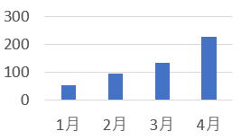
１．活動背景（②法規認証TPS活動）
赤字が1Qからの変化点
②-1. ADAS認証に関する活動（車両仕様チェック→G-CIS連携） 【対策】
「設計情報DB」として、設計/法規要件のマスタ化、関連システムとのAPI連携、チェック/回答の自動化&DB管理を実施。 「車両仕様チェック」（赤点線枠）はPoC実装済。設計者による号口トライ継続中。
「G-CIS連携」（オレンジ点線枠）は、要件定義実施中。‘26/1Qで、PoCで必要となる機能整理と、ADAS設計との合意が
できたため、2QでPoC開発と設計者トライを実施予定。
Z
法規認証部
MAVIS
車両仕様
導入国
API連携
設計情報DB PoC
G-CIS
整合チェック処理
回答値生成処理
回答
ファイル
TSS4
設計/法規
要件
BSM
設計/法規
要件
・・・
設計/法規
要件
ファイル連携
（将来）API連携
チェック結果
G-CIS
回答値
車両仕様チェックのトライ実施件数推移
※本対策は、他部品（ボデー、電波部品、等）でも横展可能な見込み。
「車両仕様チェック」が、法規認証部の「認証車の選定業務」で活用
できそうとのことで、ADAS設計と法規認証部で会話中。
ADAS設計

Slide 9
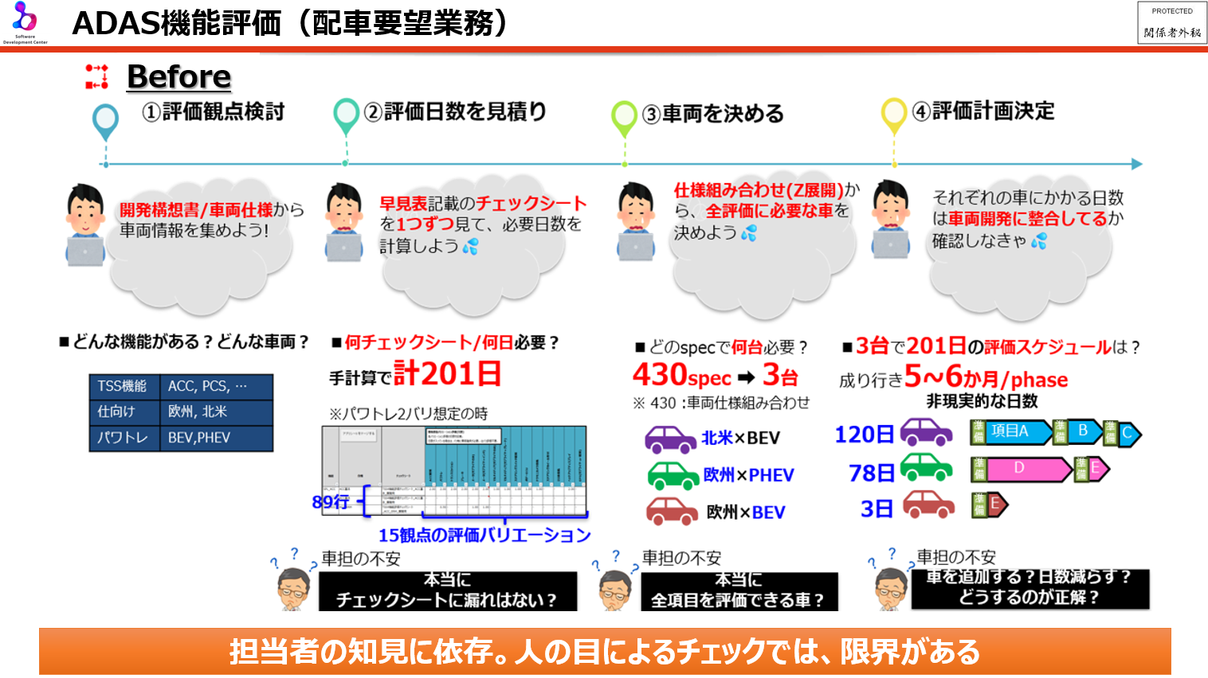
１．活動背景（②法規認証TPS活動）
追加スライド
認証業務ではないが、2Qから新たに「ADAS機能評価（配車要望業務）」の要件定義にも着手。
現状、Pythonツールはあるが、設計情報DBに機能統合することで、設計者の手間軽減、設計情報蓄積を狙う。
【TMC提供資料より】

Slide 10
１．活動背景（②法規認証TPS活動）
リマインド（1Q決裁時と同じ）
*1 回答票：車両のECU有無、SU対象有無を確認するための帳票。
*2 部品リスト：SU認証に必要な、ハード/ソフト品番、導入国、SU構造等の情報を記載する帳票。
*3 総点検リスト：認証部署が、申請内容をECU設計に確認するための帳票。
*4 E図：SU認証の申請帳票。
②-2. SU認証に関する活動
【課題】
SU認証が必要な部品（ECU、ソフト）を、法規認証部とECU設計にて「SU部品リスト」として一覧化、申請業務を
行っているが、下記課題あり。（赤字）
・帳票が多い、転記ミス発生
・ハード品番xソフト品番x導入国の紐付けが手作業、入力ミス多く、完成度低い
・前モデルのリストを流用できてない
・LTが長いため、途中の設変の確認、鮮度維持が大変
業務課題箇所
相互に依頼、記入のやりとりを最低4回実施
ECU設計
OTA推進室
法規認証部
E図^{*4}
回答票^{*1}
部品
リスト^{*2}
総点検
リスト^{*3}
SU部品リストの一例（一部）

Slide 11
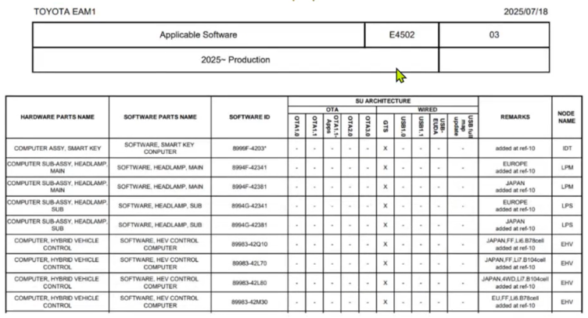
１．活動背景（②法規認証TPS活動）
赤字が1Qからの変化点
*1 回答票：車両のECU有無、SU対象有無を確認するための帳票。
*2 部品リスト：SU認証に必要な、ハード/ソフト品番、導入国、SU構造等の情報を記載する帳票。
*3 総点検リスト：認証部署が、申請内容をECU設計に確認するための帳票。
*4 E図：SU認証の申請帳票。
②-2. SU認証に関する活動
【対策】
既存の帳票の内容を整理した上でDBに一元化、基幹システムと連携することで、リスト作成の手間軽減や鮮度維持。 ‘26/1Qで、部品リスト自動生成と前モデル流用のPoC完成。PoCが出力した部品リストExcelで業務トライを実施中。
2Qはトライ継続による効果確認と、RCフェーズ機能追加を実施予定。
設計情報DB
回答票
部品リスト
総点検リスト
ECU設計
OTA推進室
法規認証部
汎用検索
API連携
E図
車両仕様
x 品番
x 導入国
MAVIS
自動生成
部品リスト
車両仕様
導入国
部品表
AISAC
’26/1QでPoC検討完了。
2Qから、DIT案件にて号口開発に着手。
本活動は、DIT推進のRxSWIN活動と仕組みを共通化
できる可能性があるため、PDSX/DIT/TSで連携しつつ推進
まずは自動生成した
Excelで業務トライ

Slide 12
２．全体スケジュール
PDSX/TS主体
ユーザ主体
DIT案件で号口化
今回の提案範囲
 | 2025年度 |  |  |  | 2026年度
 | 1Q | 2Q | 3Q | 4Q | 1Q | 2Q | 3Q | 4Q
① 制御仕様書 OMUSVI
②-1. ADAS認証に 関する活動
②-2. SU認証に 関する活動
DTC U
車両引当検討
PoC開発
PoC改善
Phase5トライ
課題整理&対策検討
DTC B,C,P
車両引当検討・PoC開発・トライ
効果確認・
対策準備
運用サポート&ツール改善
過去車両検証（3車両）
Phase6トライ
GTSカスタマイズ
車両引当検討
PoC開発
効果確認・対策準備
運用サポート&ツール改善
DTC U運用案検討（w/サービス部）
号口トライ検討（w/PDSX、DIT）
要件定義
（車両仕様チェック）
▲9央 ユーザトライ（号口データ）
▲10/29 号口トライ開始
モック検討
STEP1開発
STEP2開発
STEP3開発、トライに応じた改善
ユーザーFB対応、号口トライ支援
ユーザトライ
ユーザ号口トライ
要件定義（G-CIS連携）
PoC開発（G-CIS連携）
ツール改善/横展検討（G-CIS連携）
ユーザトライ
要件定義
（ADAS機能評価）
PoC開発（ADAS機能評価）
要求定義
PoC開発
(部品リスト出力)
PoC開発
(前モデル流用)
PoC開発
(RCフェーズ)
PoC開発
(回答票)
PoC開発
(総点検リスト、E図出力)
汎用検索： HW x SW x 国情報検索
要件定義（汎用検索）
PoC開発（汎用検索）
DIT案件で号口化
ツールトライ

Slide 13
３．活動内容
赤字が1Qからの変化点
No. | 分類 | 実施内容 | 成果物 | 工数(人月)
1 | ①制御仕様書OMUSVI | DTC Uコード車両引当 ・サービス部の号口トライ準備支援（w/サービス部、DIT） DTC B,C,Pコード車両引当 ・トライ、効果確認、対策準備 GTSカスタマイズ車両引当 ・課題把握、対策案検討、効果試算、PoC開発、トライ | ・実施報告書及び 各種付随資料 | 5.00
2 | ②法規認証TPS活動 ②-1. ADAS認証に関する 活動 | 車両仕様チェック ・ユーザーFB対応 ・号口トライ運用支援 |  | 2.00
3 |  | G-CIS連携 ・PoC開発、トライ ※AIによるモックで要件整理することで検討工数低減（約-1人月） |  | 9.50 → 8.00
4 |  | ADAS機能評価 ・要件定義、モック作成 |  | 2.20
5 | ②-2. SU認証に関する 活動 | SU認証 ・PoC開発（RCフェーズ機能） |  | 9.30
6 | 管理 | ・進捗および課題管理 |  | 2.22
工数合計(人月) |  |  |  | 28.72

Slide 14
４．体制
今回の提案範囲
赤字が1Qからの変化点
※太枠が定例等で主に会話している部署
PDSX/TS
PDSX長屋GM
制御仕様書OMUSVI
後工程
設計
関連部署
PDSX榊原SN
TS山崎
PM
サービス部
メータ設計
MS統括部
制御OMUSVI関連
TS山崎
制御仕様書OMUSVI
TSリーダ
車両品質部
マルチメディア設計
TS CSS部
修理書(SIAS)関連
CMC
業務分析
お客様関連部
ボデー設計
TS DS部
GTS関連、GTS+OMUSVI
TISA
PoC開発
（他設計も必要に
応じ会話）
TS ALM部
CodeBeamer
STRDST
TS山崎
ADAS認証TSリーダ
ADAS認証
設計
認証関連部署
関連部署
NBX
要件整理
ADAS設計
法規認証部
MS統括部
制御OMUSVI関連
TISA
PoC開発
DIT
制御OMUSVI関連
TS鈴木
ADAS
機能評価
TS部品表活用
システム部
G-CIS、法規認証DX
TS横山
SU認証TSリーダ
SU認証
設計
認証関連部署
関連部署
NBX
要件整理
各部品設計
OTA推進室
DIT
RxSWIN
TISA
PoC開発
ボデーメーカ
法規認証部
TS部品表情報
システム部
RxSWIN

Slide 15
５．費用・契約内容
工数、費用は1Qと同じ
◆ 契約形式 ： 請負契約
◆ 御見積工数 ： 28.72人月相当
◆ 御見積金額 ： 41,406.5千円
◆ 作業期間 ： ～2026年9月30日
◆ 作業場所 ： 貴社指定場所
◆ 成果物 ： 実施報告書及び各種付随資料
◆ 検収条件 ： 成果物が全て揃っており、PDSX様のレビューを受け、合意できていること
ランク | 単価（千円／人月） | 工数（人月） | 費用（千円）
初級SA | 1,610 | 6.20 | 9,982.0
上級SE | 1,430 | 20.00 | 28,600.0
初級SE | 1,210 | 1.45 | 1,754.5
上級PG | 1,000 | 1.07 | 1,070.0
合計 |  | 28.72 | 41,406.5

Slide 16
以上

Slide 17
（参考）各案件と関連案件の関係図
赤字が1Qからの変化点
各案件と関連案件の関係図
PDSX案件
関連案件
PDSXの方針
密に連携
情報共有
PoCによる効果検証
関係者巻き込み
（PDSX）
基幹システムへ統合
（DIT、他）
企画
サービス
OMUSVI
サービス部 新編集(新TSI)
要件DB(CodeBeamer)
②-1.ADAS認証
(車両仕様チェック)
GTS+OMUSVI
生産
活動 | 状況、及び、方向性（数年後想定）
① 制御仕様書 OMUSVI | DTC Uコード自動引当PoCは、号口化に向けて、サービス部、DITと会話開始。 GTS+OMUSVIとも今後共有予定。
②-1. ADAS認証 | 制御OMUSVI、認証OMUSVIへの統合？ （ALM、DITと共有実施中） 法規認証DXとも将来的に関連あり。
②-2. SU認証 | DIT推進のRxSWIN活動と仕組みを共通 できる可能性があるため、PDSX/DIT/TSで連携しつつ推進。汎用検索は、先行して、PoC検証→DIT号口化へ。
①制御仕様書OMUSVI
認証OMUSVI
制御OMUSVI
②-2.SU認証
②-1.ADAS認証
(G-CIS連携)
設計
ボデー設計情報DB
(STRDST)
RxSWIN
評価
法規認証DX
（G-STREAM）
実装

